Slide 1

Métodos de binarização de imagens QR Code em distintos padrões de luminosidade
Lesly Viviane Montúfar Berrios¹, Luciano Xavier Medeiros²,
Alexandre Coutinho Mateus²
¹FEELT – Universidade Federal de Uberlândia
²FEELT – Professor Adjunto – Universidade Federal de Uberlândia

Slide 2

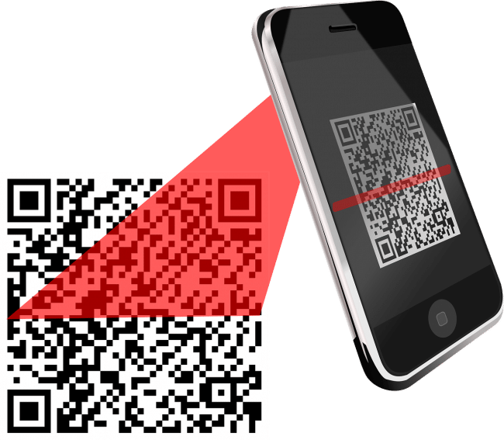
Introdução
–

Slide 3
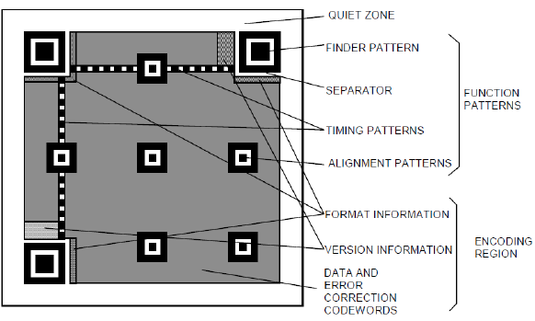
Características dos Códigos QR
–

Slide 4
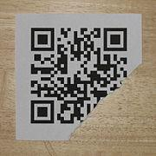
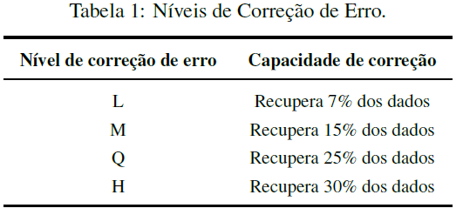
Características dos Códigos QR
–

Slide 5
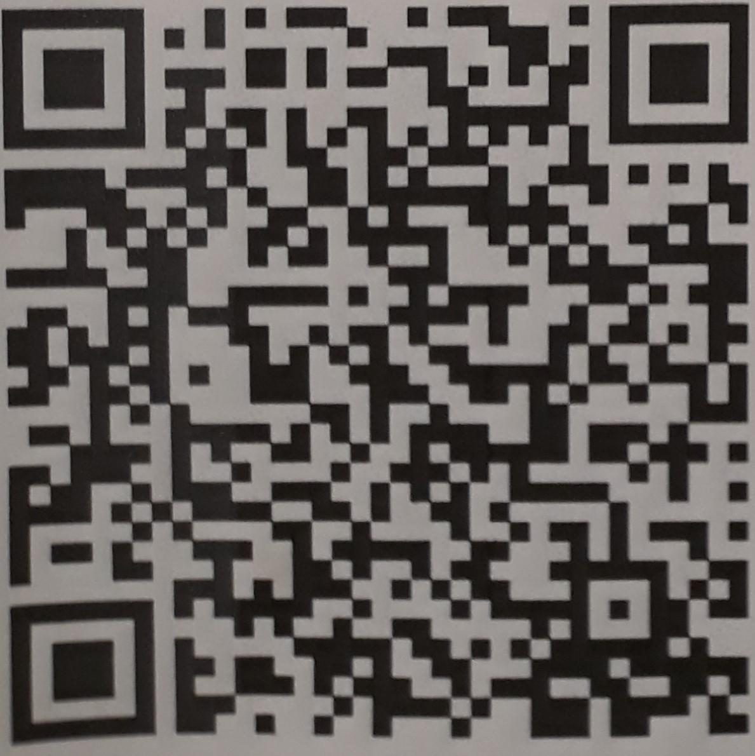
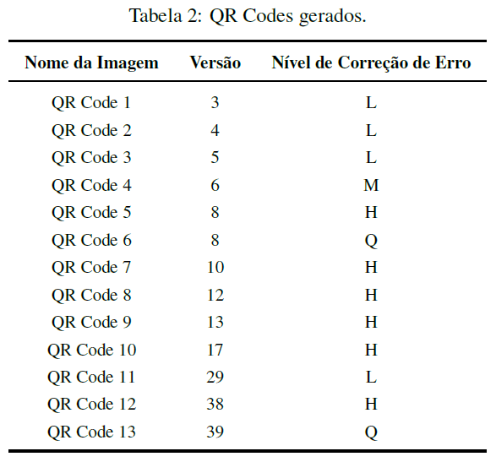
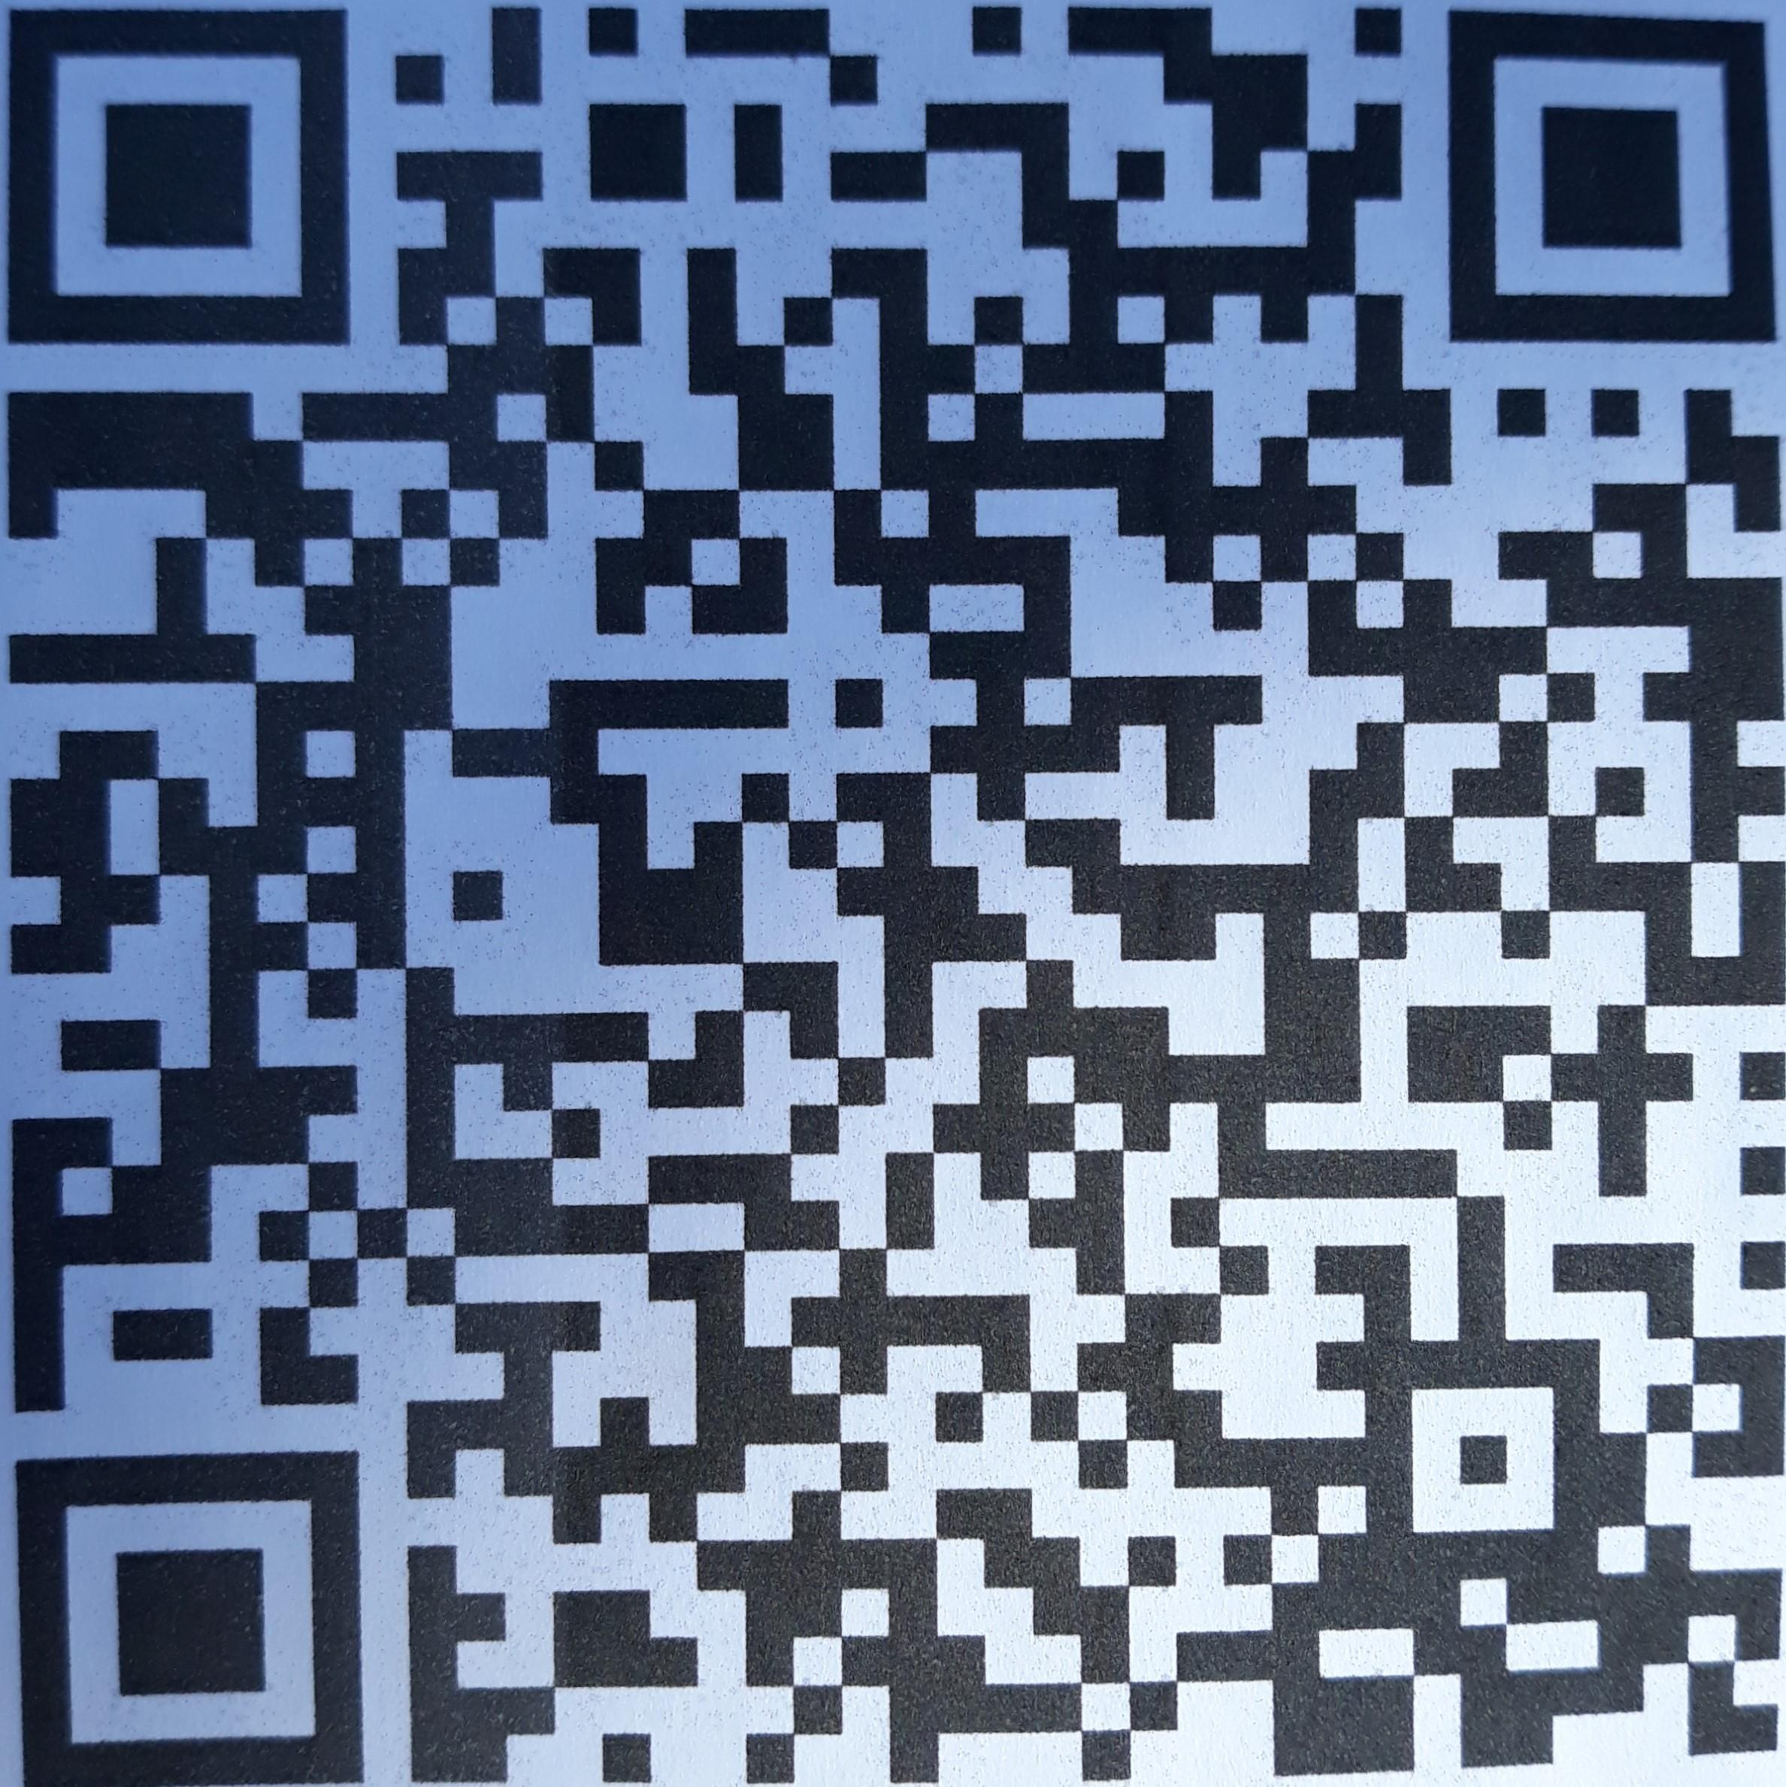
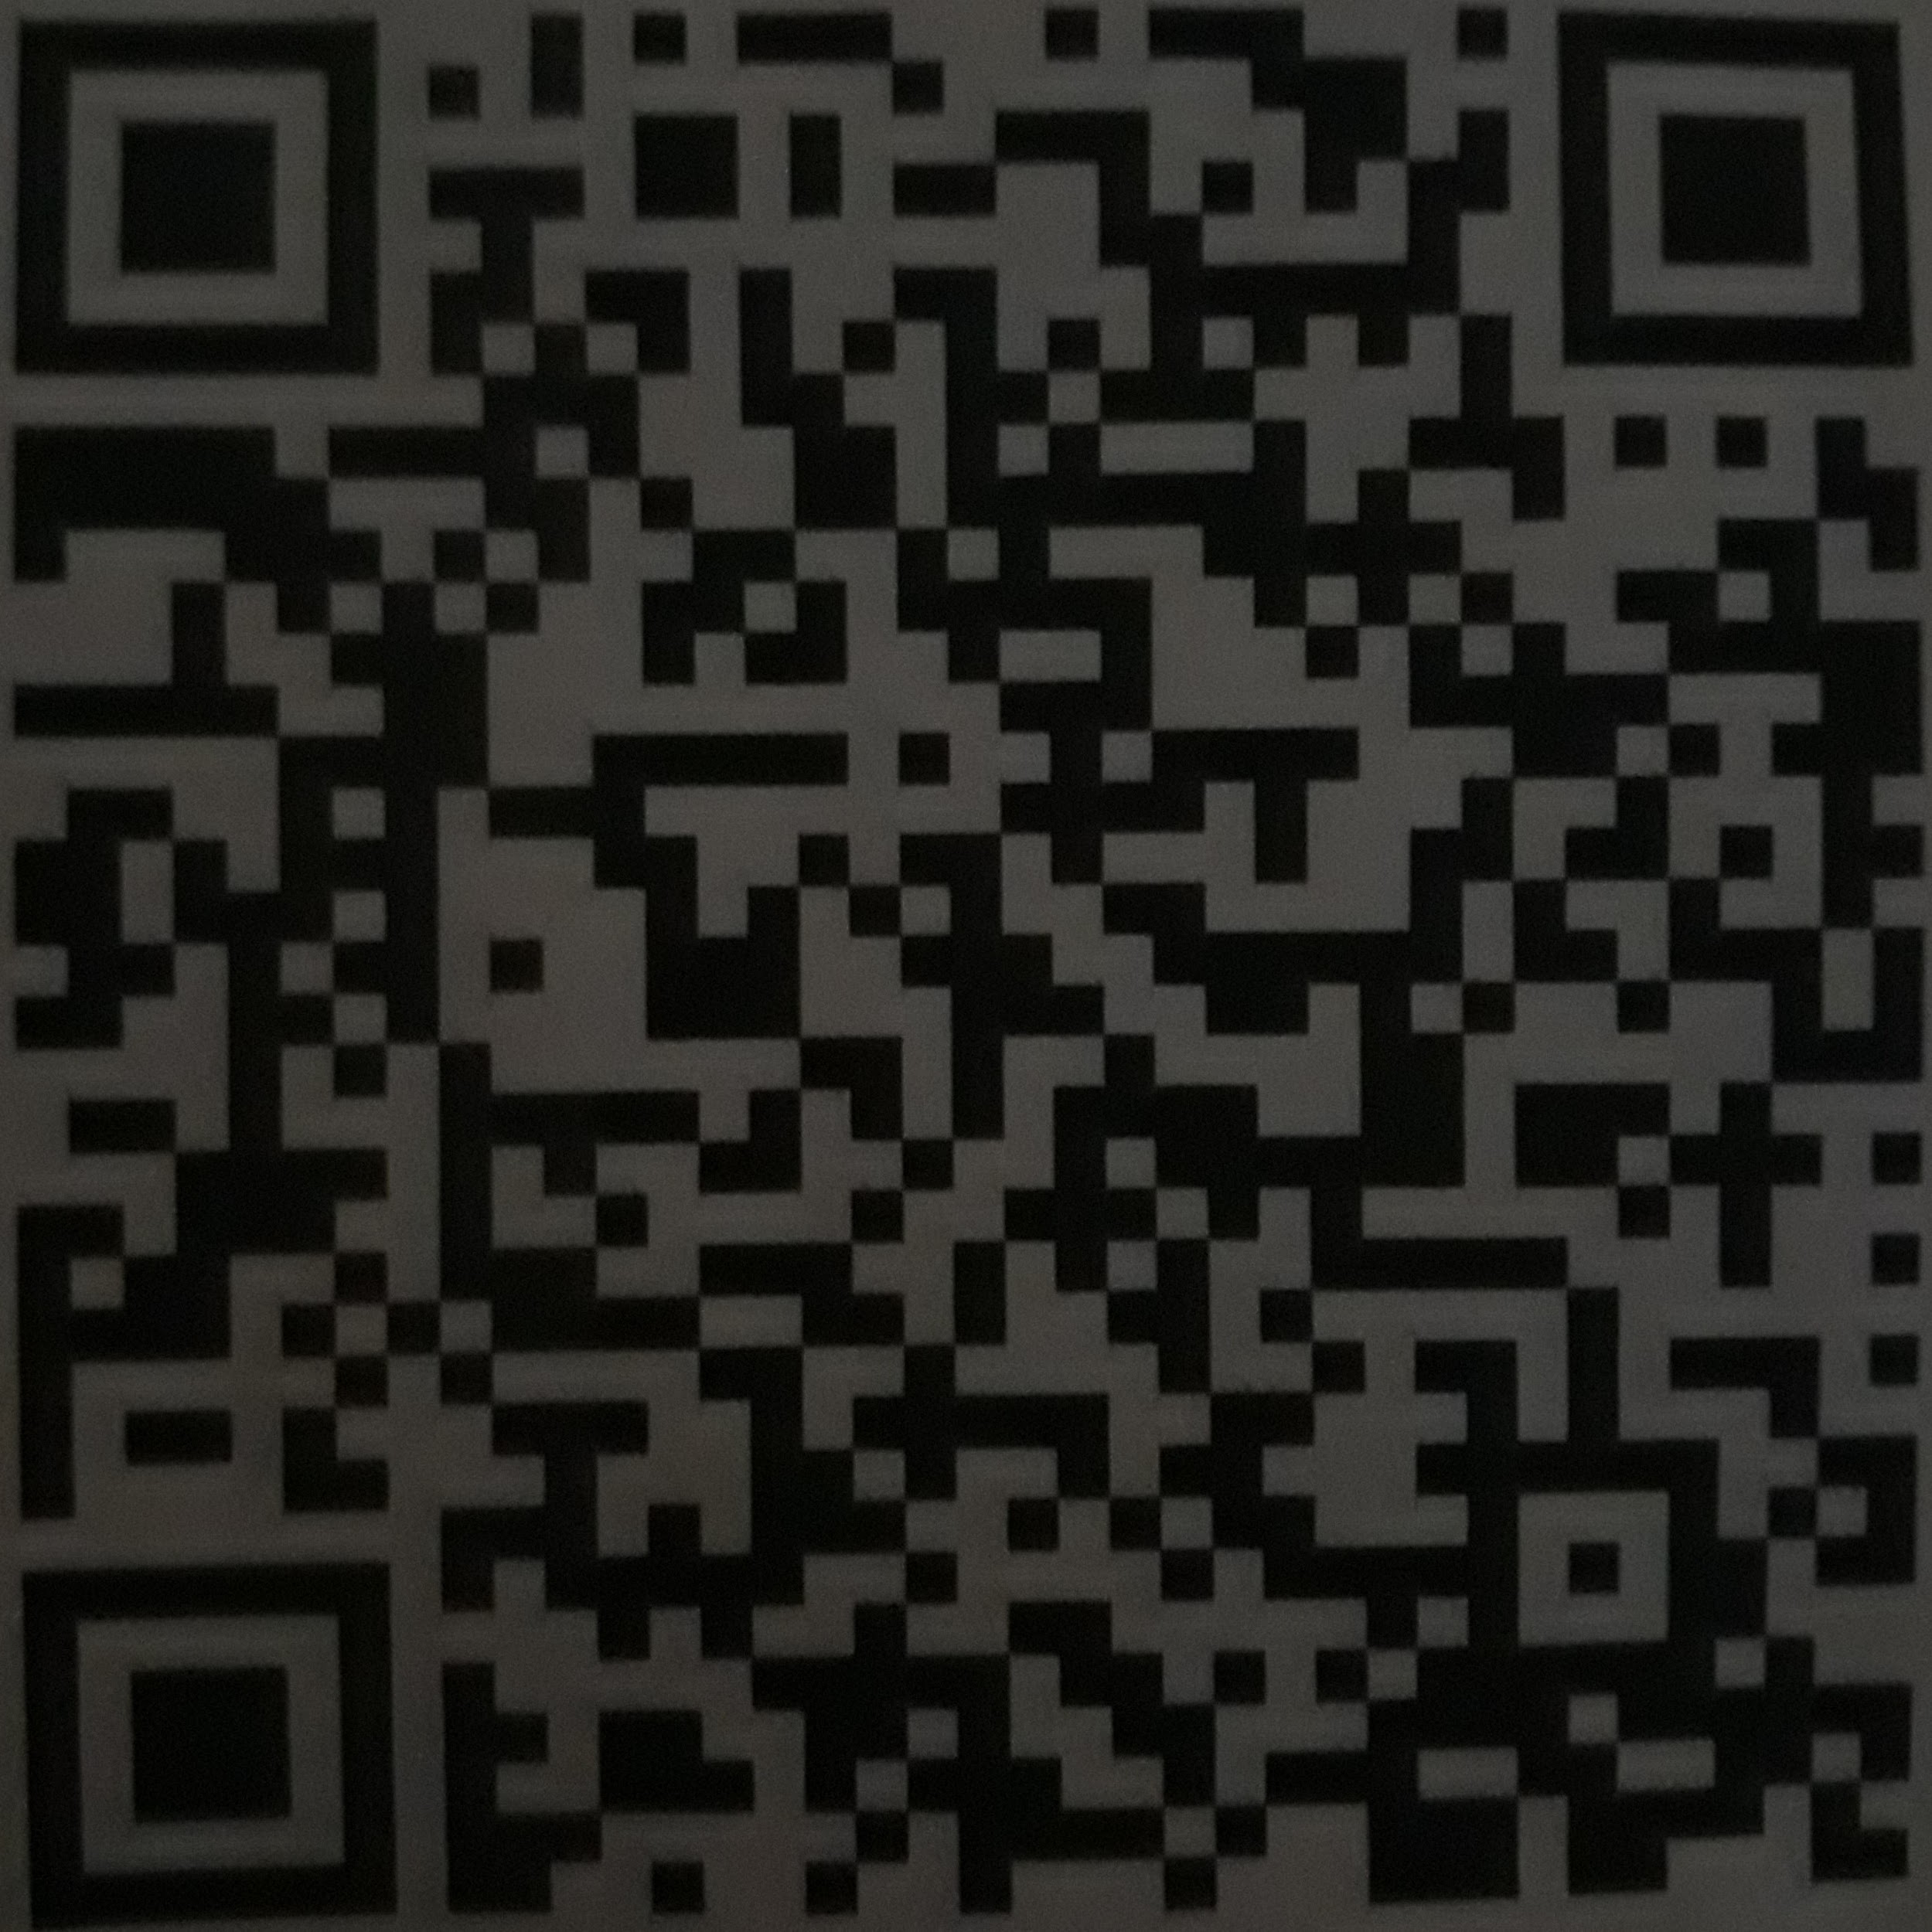
Metodologia
Coleta de Imagens QR Code
–

Slide 6
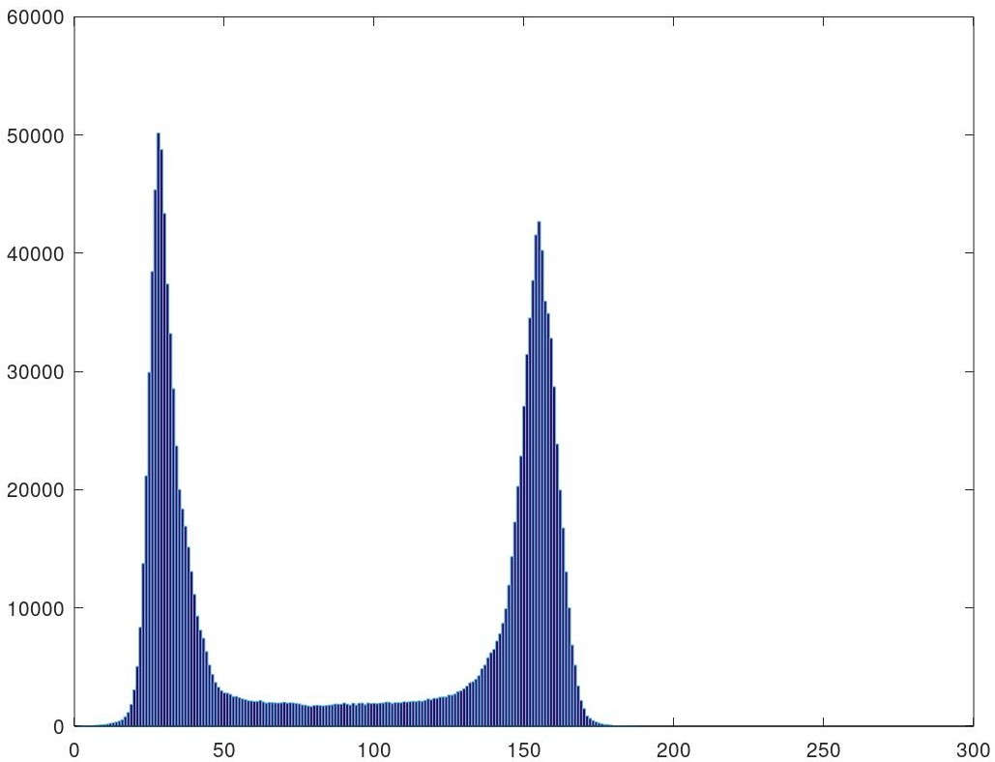
Metodologia
Coleta de Imagens QR Code
–

Slide 7
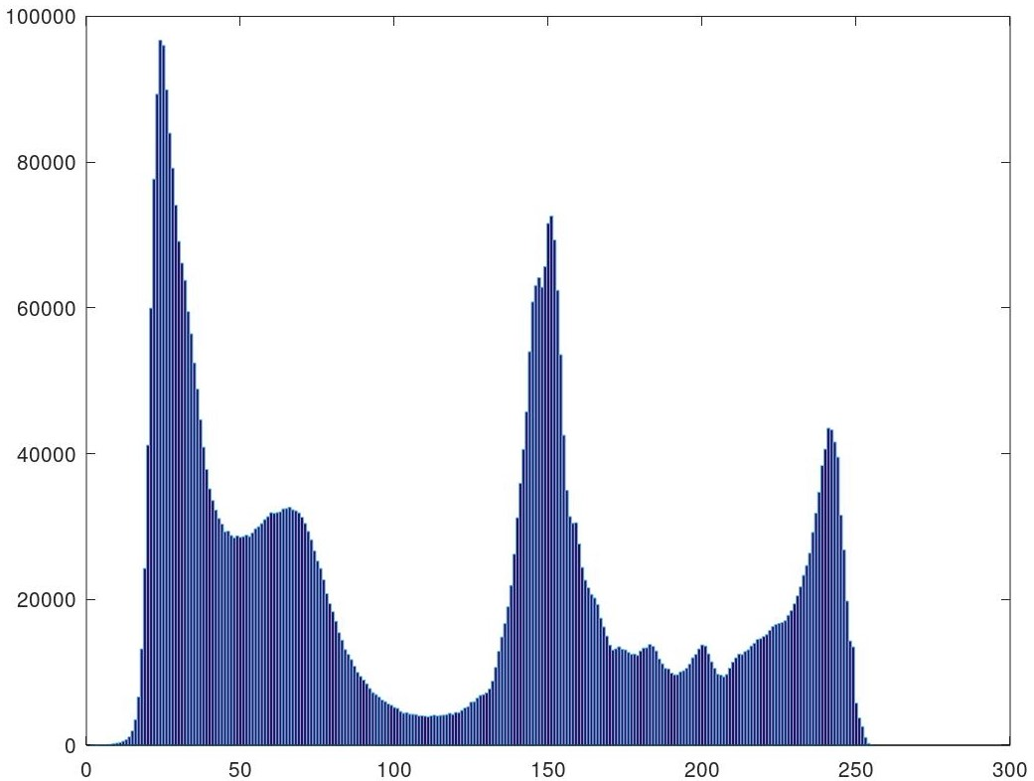
Metodologia
Coleta de Imagens QR Code
–

Slide 8
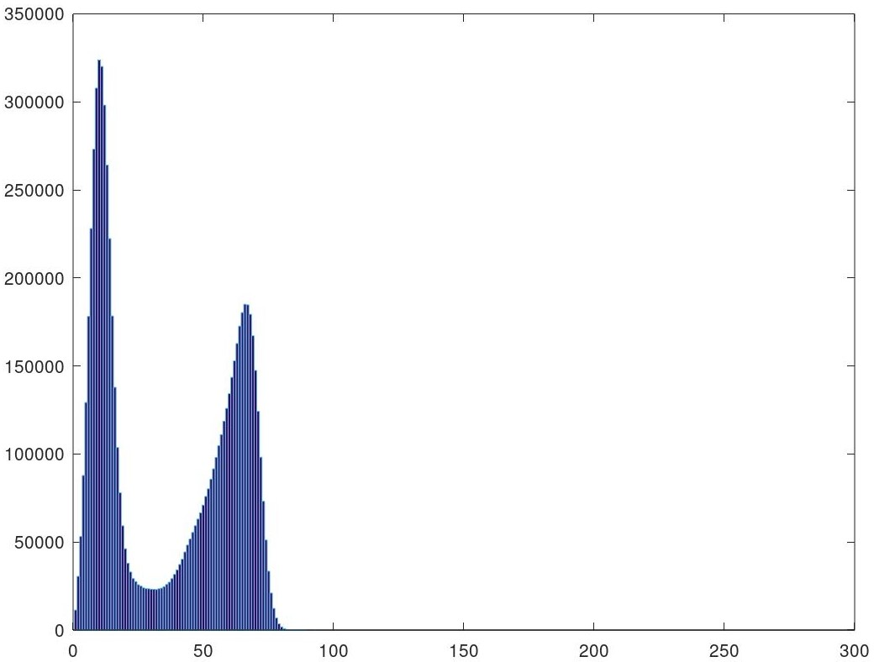
Metodologia
Coleta de Imagens QR Code
–

Slide 9
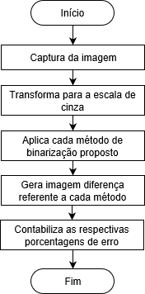
Metodologia
Procedimento realizado sobre as capturas de imagem
–

Slide 10
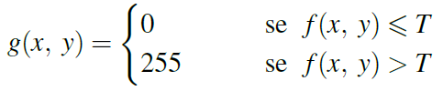
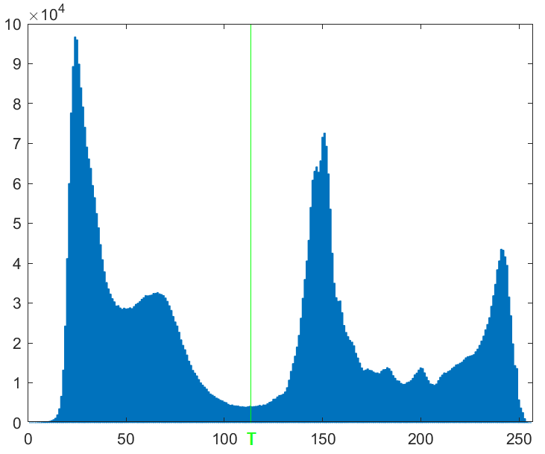
Métodos de Binarização
–

Slide 11
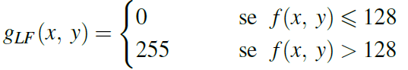
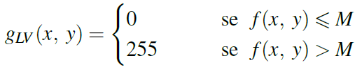
Métodos de Binarização
Binarização por Limiar
Método do Limiar Fixo (LF)
–
Método do Limiar Variável (LV)

Slide 12
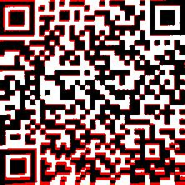
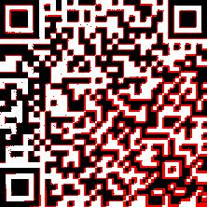
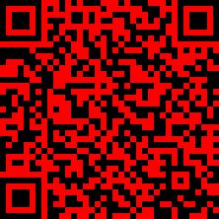
Métodos de Binarização
Binarização por Limiar
Método do Limiar Fixo (LF)
–

Slide 13
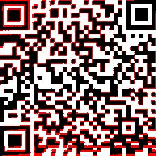

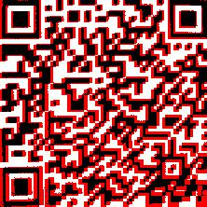
Métodos de Binarização
Binarização por Limiar
Método do Limiar Variável (LV)
–

Slide 14
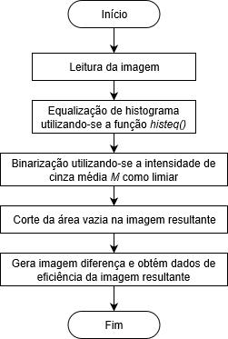
Métodos de Binarização
Binarização Pós Equalização por Histograma (EH)
–

Slide 15
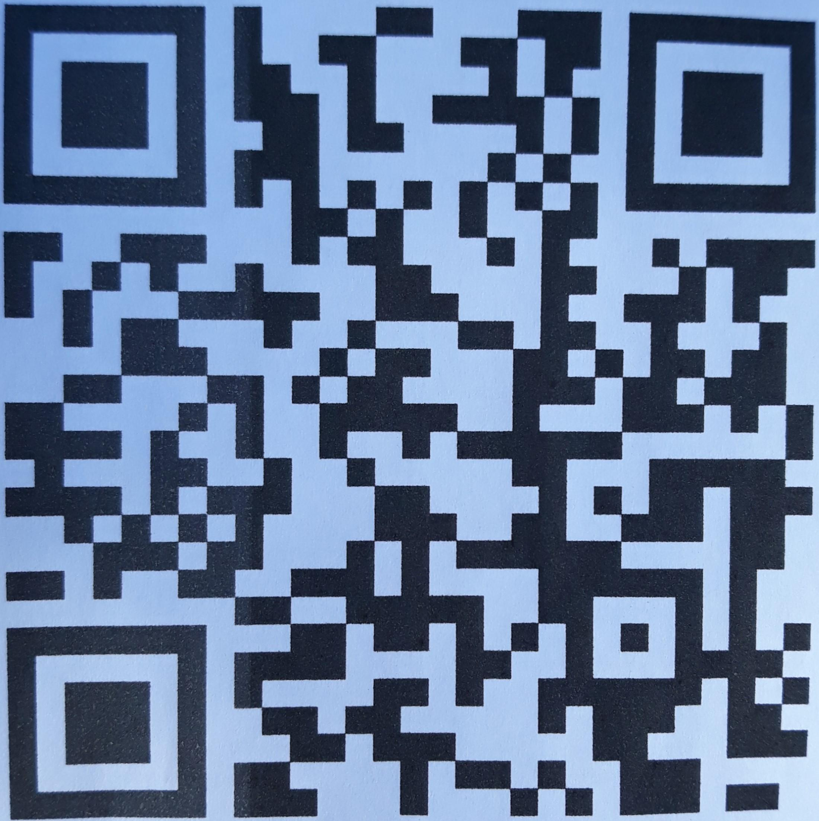
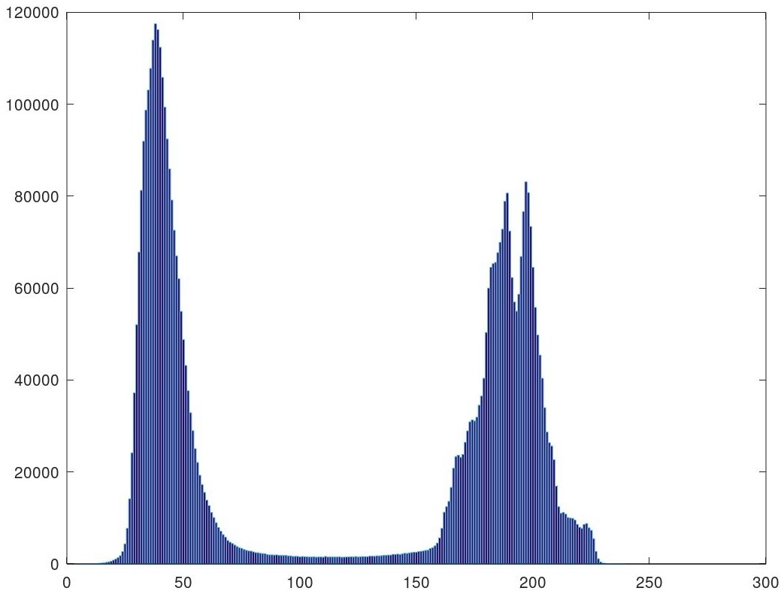
Métodos de Binarização
Binarização Pós Equalização por Histograma (EH)
–

Slide 16
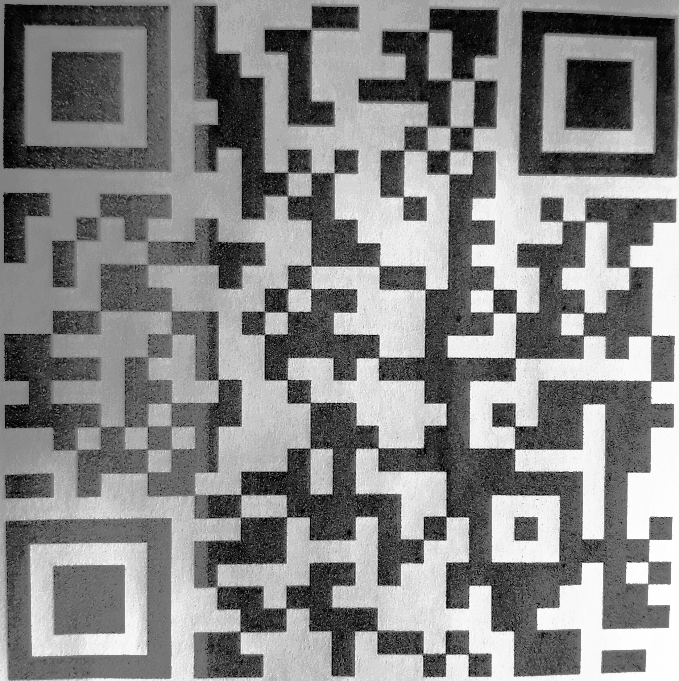
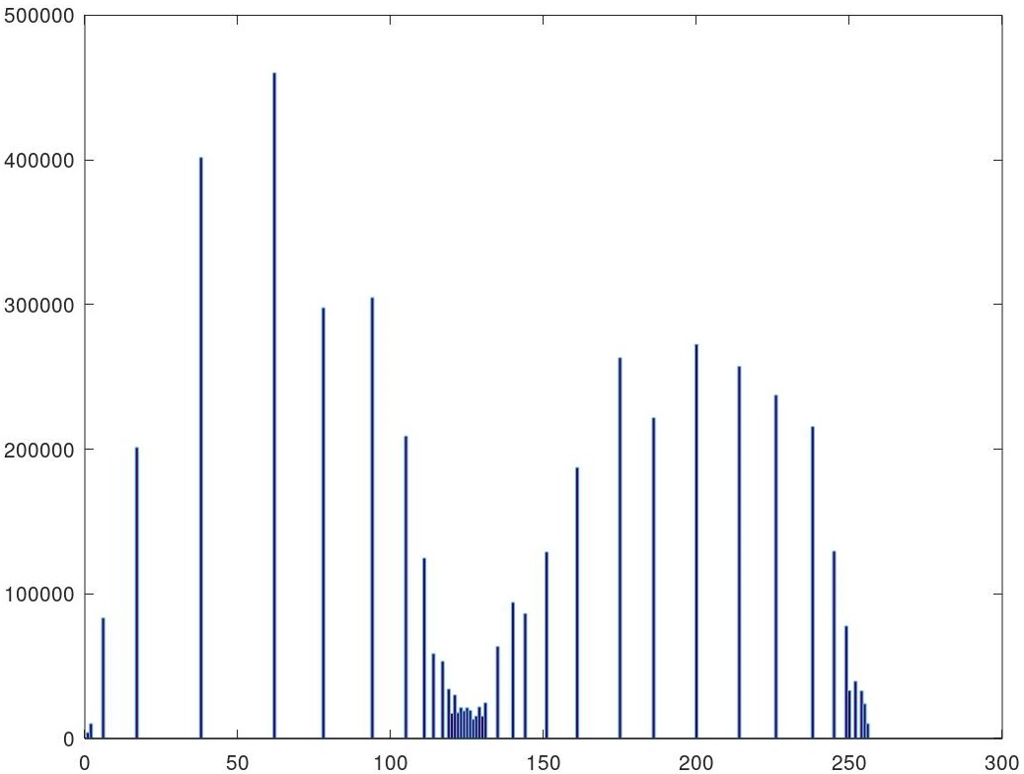
Métodos de Binarização
Binarização Pós Equalização por Histograma (EH)
–

Slide 17
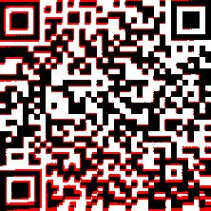
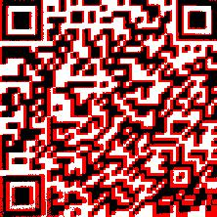
Métodos de Binarização
Binarização Pós Equalização por Histograma (EH)
–

Slide 18
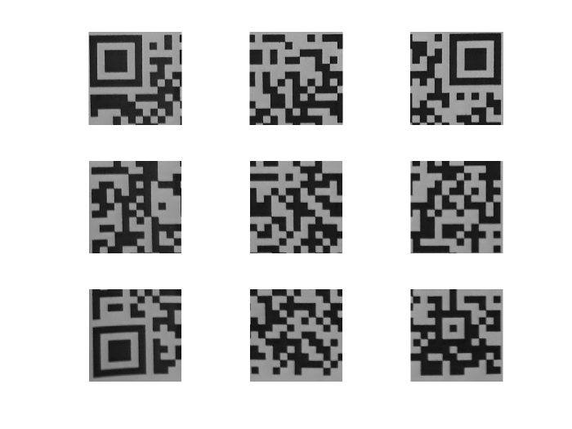
Métodos de Binarização
Binarização em Sub-Regiões (S)
–

Slide 19
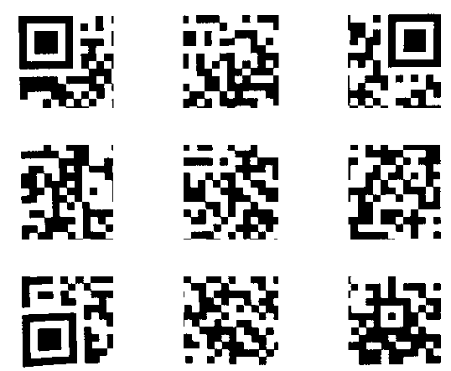
Métodos de Binarização
Binarização em Sub-Regiões (S)
–

Slide 20
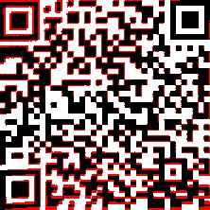
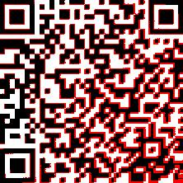
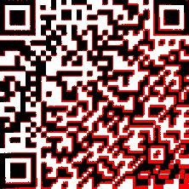
Métodos de Binarização
Binarização em Sub-Regiões (S)
–

Slide 21
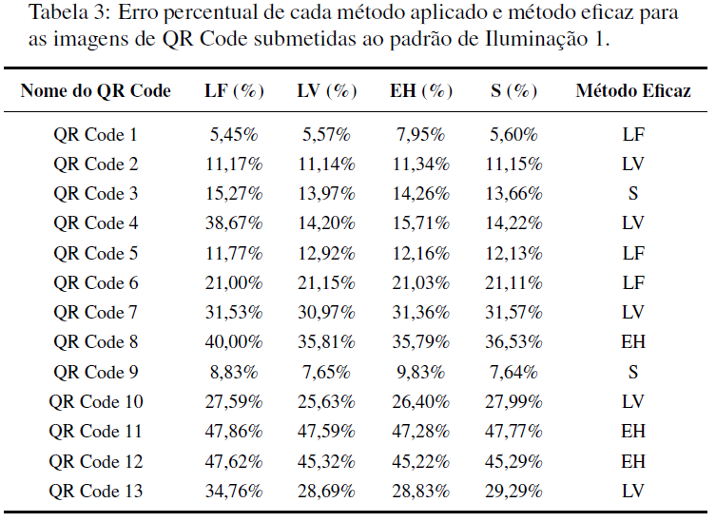
Análise dos Resultados
–

Slide 22
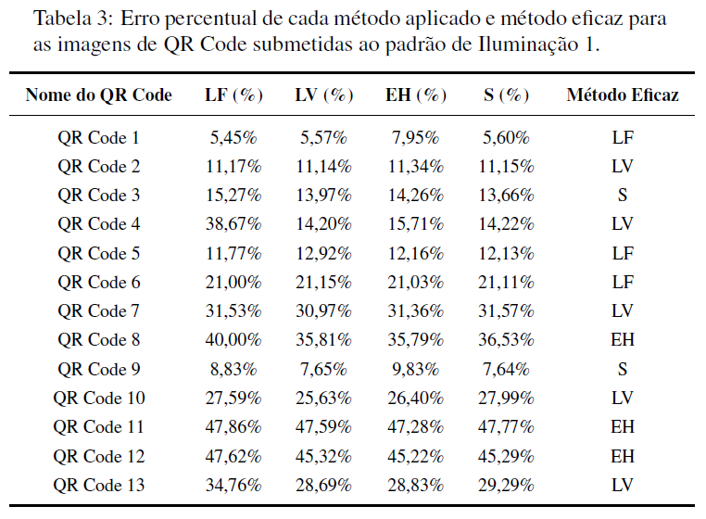
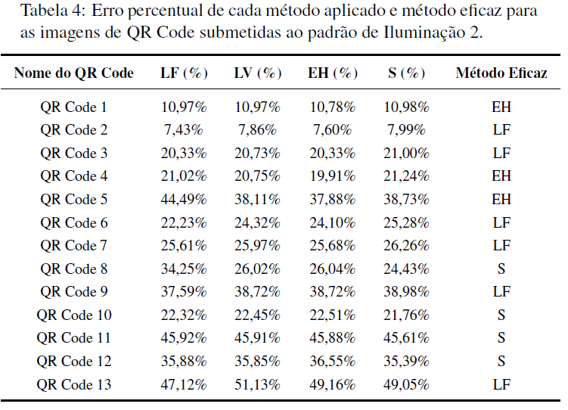
Análise dos Resultados
–

Slide 23
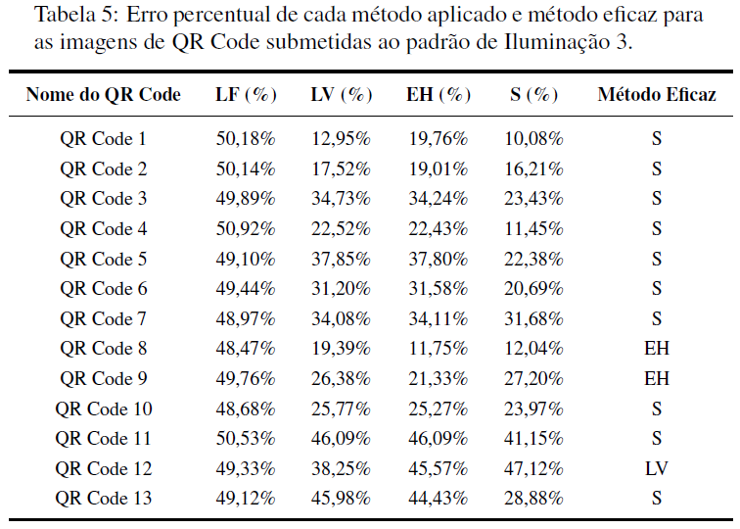
Análise dos Resultados
–

Slide 24

Lesly Montúfar – leslymontufar@ufu.br
Luciano Xavier – lucianox@ufu.br
Alexandre Coutinho – acmateus@ufu.br

